Slide 1
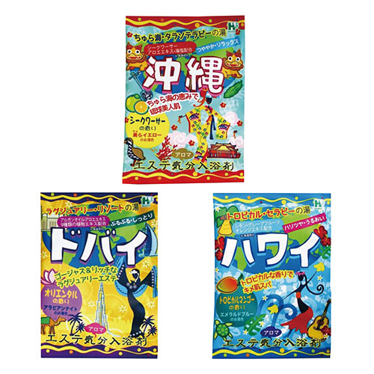


【提案書】
粉体入浴剤 エステ気分アロマ40g
特徴
リゾートでゆったりエステを受けている気分にさせてくれる入浴剤です。ポップでカラフルなパッケージデザインも印象的で、イベント等での配布用にもおすすめ。3種類から選択可能です。
納期
納期スペース
仕様
包装：なし
生産国：日本製
お見積
お見積りスペース

